Slide 1
Videókártya
Készítette: Schauer Olivér 10.A

Slide 2
A videókártya szerepe
Megjelenítésért felelős
Analóg jelekké alakít

Slide 3
Történetük
Első grafikus kártya 1977 (Apple)
1981 IBM MDA
1982 IBM HGC

Slide 4

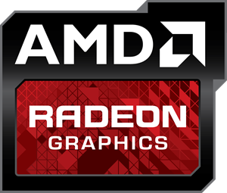
Gyártók
2 főbb gyártó:
nVidia ATI (2006-tól AMD)

Slide 5
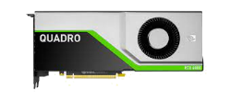
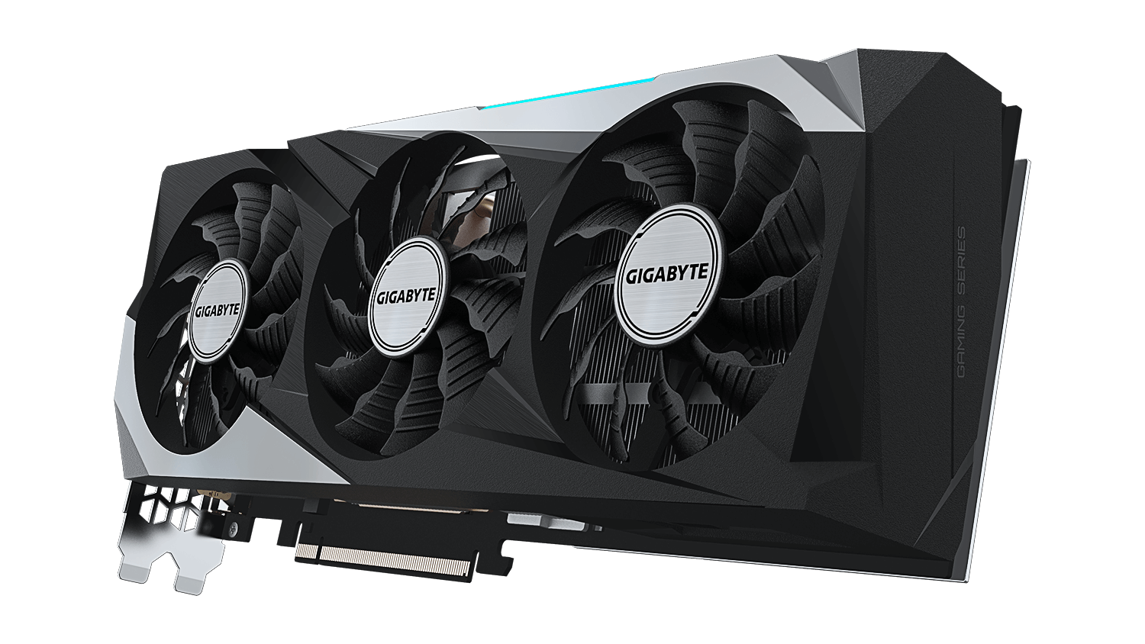
Grafikus kártyák típusai
Gaming kártyák:
nVidia GTX , RTX széria
AMD RX széria
Workstation kártyák:
nVidia Quadro széria
AMD PRO W széria

Slide 7
Köszönöm a figyelmet!

